Slide 1


MyLion®のご紹介
新たな会員ツールで
ライオンズクラブ国際協会を前進させる
Notes:
こんにちは。今日は、ライオンズとレオのための新しい奉仕プラットフォーム、MyLionについてお話ししたいと思います。MyLionは、奉仕を強化し、世界中のライオンズとレオをつなげるための、新しいデジタルツールの一つです。

Slide 2
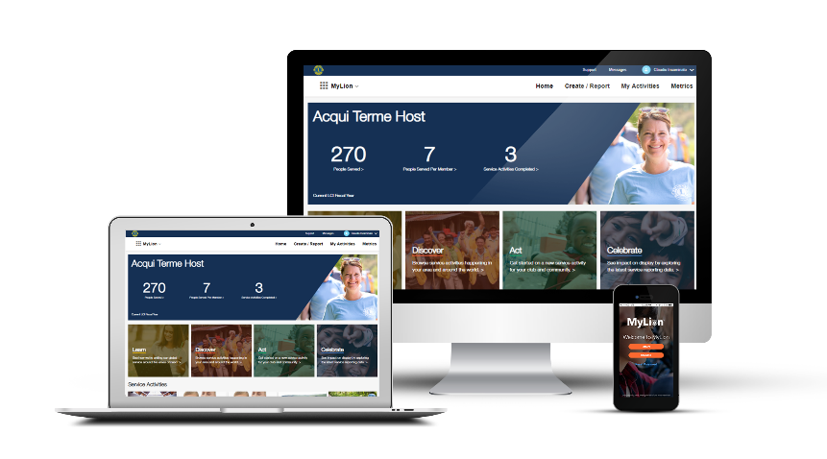

m
MyLion
  クラブの仲間と奉仕アクティビティを企画する、招待する、シェアする
  奉仕アクティビティを報告する（役員のみ）
  世界中のライオンズとレオを見つけて、つながり、話す
  クラブ、地区、複合地区などの主な奉仕データを閲覧する
2019年7月1日から、現在MyLCIで行っているアクティビティ報告はMyLionから行うこととなります。 その他全てのMyLCIの機能は、今まで通りご利用いただけます。
2
Notes:
MyLionは、デスクトップパソコン、ノートパソコン、タブレット、携帯電話、その他ウェブブラウザがある様々な機器から利用できる、単一のプラットフォームです。
MyLionアプリはモバイル機器に無料でダウンロードできます。また、あらゆるブラウザからもMyLionにログインできます。
MyLionは、つながり、奉仕をするために役立ちます。MyLionがあれば、次のようなことができます。
今後の奉仕アクティビティを企画し、グローバル奉仕の全分野に関する奉仕計画策定のためのリソースを活用する
役員が奉仕アクティビティを速やかに報告する
他のMyLionユーザーにメッセージを送信する
地域やグローバルな奉仕データを調べる
その他にも、色々なことが可能

Slide 3
MyLionについて知っておくべきこと
  MyLionは、どこでも、どの機器からも利用可能
        あらゆるウェブブラウザからMyLionにログイン
        お手持ちのスマートフォンにMyLionモバイルアプリをダウンロード
  MyLionは常に改善されている
        MyLionは300人以上のライオンズとレオからテストされており、協会はユーザーからのフィードバックを元に、プラットフォームの開発を続けている
  2019年7月1日から、現在MyLCIで行っている
  アクティビティ報告はMyLionから行うこととなる
        ウェビナー、MyLionツールキットなどのリソースを通してサポートが得られる
3
Notes:
MyLionについて知っておくべきこととは？
まず、MyLionは、どこでも、どの機器からも利用可能になりました。どの機器からでもウェブブラウザを使って、MyLionにログインできます。スマートフォンでMyLionをより快適にご利用いただくには、MyLionアプリをApp Store（iPhone用）またはGoogle Play Store（Android用）からダウンロードしてください。
協会では、ライオンズとレオからのフィードバックを元に、MyLionを継続的に改善しています。MyLionが世界各地で公開される前に、全会則地域のライオンズとレオが、ウェブサイトおよびモバイルアプリをテストしました。会員の皆様の意見により、MyLionがより良いものとなっています。MyLionの機能は、時と共に増えていきます。
2019年7月1日から、奉仕アクティビティの企画と報告はMyLionから行っていただくことになります。MyLCIのその他機能は、そのままご利用いただけます。ライオンズとレオがMyLionの機能を活用し、奉仕をさらに充実させるための、ウェビナー、研修ツールキットなどのリソースが用意される予定です。

Slide 4
さあ始めよう

Slide 5
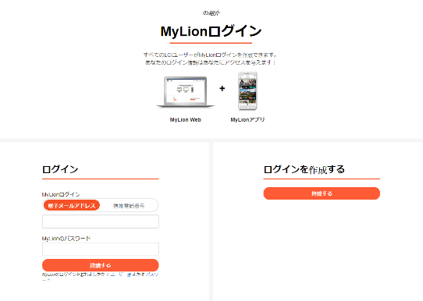
MyLionウェブサイト
一度限りの作業
MyLionログイン情報で、MyLionウェブサイトとアプリにアクセスできます。
Chris Bunch – LION Managing Editor
Sanjeev Ahuja – Chief of Marketing & Membership
Dan Hervey – Brand & Creative Director
Stephanie Morales – Meetings Manager
必要なもの
会員番号
MyLCIに登録されているものと同じEメールアドレスまたは電話番号
自分で決めたパスワード
クラブ幹事が、Eメールや携帯電話番号の更新をお手伝いします。また、会員番号も教えてくれます。
Notes:
MyLionへの登録作業は、一度限りです。ウェブサイトで登録してもモバイルアプリで登録しても、同じユーザー名とパスワードを使って、どこからでもMyLionにアクセスできます。

Slide 6
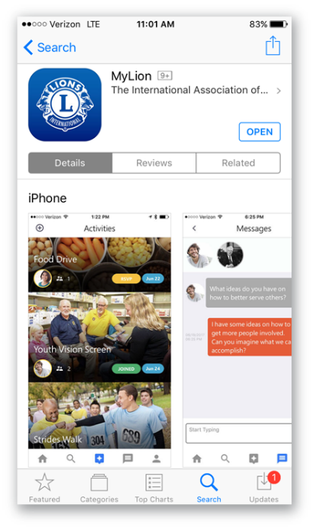


MyLionモバイルアプリをダウンロード・登録しよう
ホームページ（www.mylion.org）から
アプリをダウンロードする
Notes:
MyLionモバイルアプリのへの登録も、ウェブ版と同じ手順が含まれます。登録作業は、一度限りです。

Slide 7
MyLion、あなたのやり方で
ウェブ版MyLionの機能をご覧ください

Slide 8
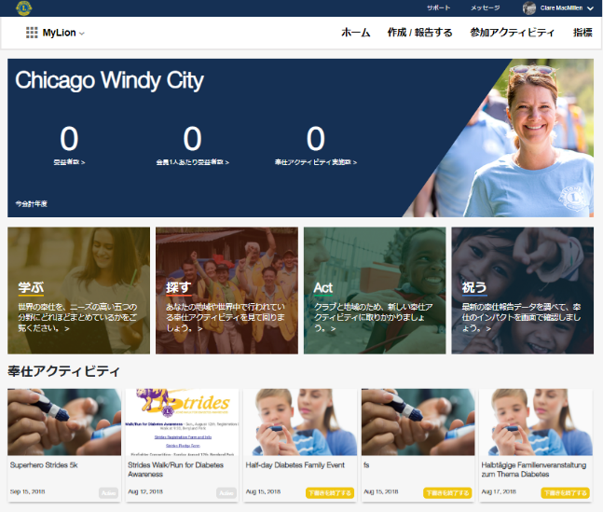
MyLionホームページ
行きたいところに
スムーズに
シンプルなタブにより、どのページを表示しているのかや、表示したいページがどこにあるのかがいつでも分かります。
はっきりわかる
奉仕のインパクト
奉仕のインパクトはパーソナライズされています。ホームページには、所属クラブの奉仕指標が堂々と表示されます。
奉仕の道のりを
歩み続けよう
グローバル重点分野について学ぶ
参加できる奉仕アクティビティを発見する
独自の奉仕アクティビティを作成して行動する
ストーリーをシェアし、奉仕のインパクト指標を調べて祝う
動向を把握
近日予定の奉仕アクティビティを確認しましょう。どのアクティビティに参加するかを見て、興味あるアクティビティに参加し、報告すべき奉仕アクティビティを閉じてください。
Notes:
MyLionホームページでは、あらゆる奉仕の選択肢を提示し、「奉仕の道のり」を全面に打ち出しており、奉仕のインパクトを個人レベルで感じることができます。

Slide 9
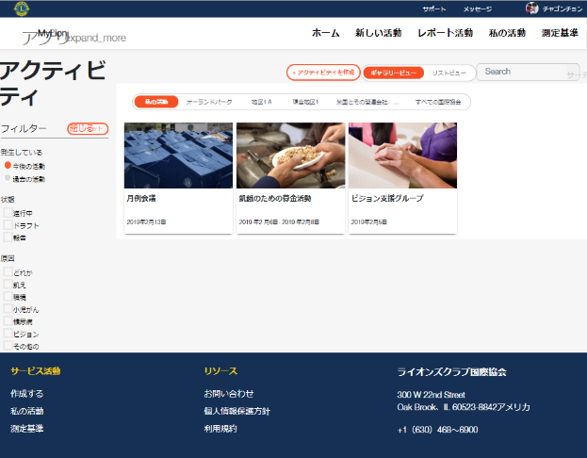
奉仕アクティビティを探そう
アクティビティのフィルターを使って自分に合った奉仕を探そう
検索設定を調整して、あらゆるレベルのライオンズを対象とした近日予定のアクティビティや過去のアクティビティを見ましょう。刺激を受け、お近くのアクティビティに参加してください。
Notes:
MyLionのMyLionの検索機能を使えば、世界中て行われる奉仕アクティビティを検索したり、仲間がどのような奉仕アクティビティを企画しているか見たりできます。興味を引くアクティビティを見つけ、詳細を調べ、参加しましょう。

Slide 10
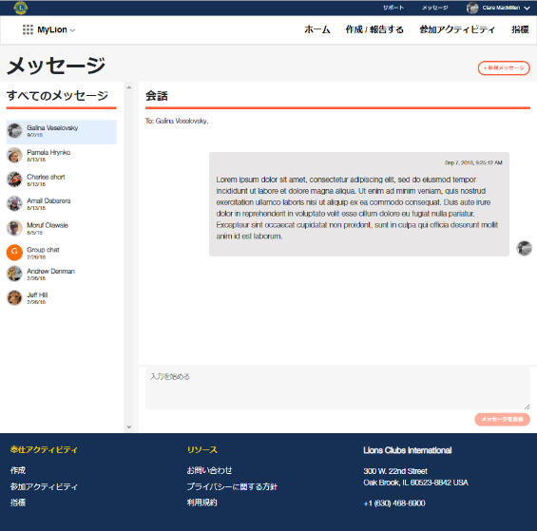
リアルタイムでコミュニケーション
明確なコミュニケーション
チャットの「吹き出し」の色が人によって違うので、誰が話しているのか一目でわかります。
チャット機能を実装
世界中のライオンズ、そして地域の仲間ともコミュニケーションしましょう。
メッセージを操作
いつ会話を始めるかや終わるかを決めることができます。写真や動画をシェアしたり、古いメッセージを削除することもできます。
Notes:
奉仕を企画するにあたって、MyLionで他の会員にメッセージを送りましょう。

Slide 11
企画し、報告し、お祝いする
ウェブ版MyLionにおける奉仕

Slide 12
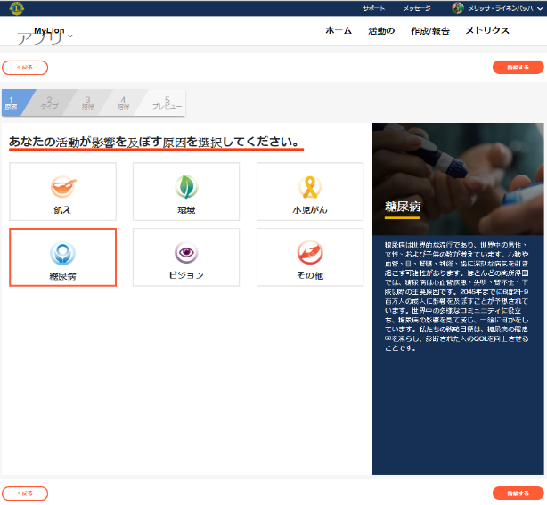
アクティビティが影響を与える分野を選択
進捗状況を追跡
MyLionは、奉仕アクティビティの作成における各ステップを誘導します。何を終えたか、次に何をすべきかがいつでも分かります。
よく学び、
よく奉仕する
MyLionの画面右側にあるパネルには、選択したグローバル重点分野についての詳細情報が表示されます。別の分野をクリックすると、支援リソースの情報やリンクも変わります。グローバル重点分野について読むことによって、新たな奉仕への情熱が産まれることさえあるかもしれません。
やる気が起きるものを伝える
アイコンは、グローバル重点分野の中で、奉仕したいものを選ぶために役立ちます。また、「その他」を選択して、その他の地域社会におけるニーズに奉仕することも可能です。

Slide 13
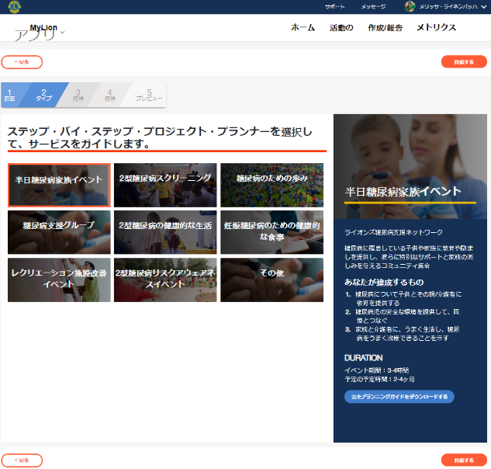
奉仕作成をガイドするため、ステップ・バイ・ステップ
事業プランナーを選択
奉仕事業プランナーで刺激を受け、企画を行う
さまざまな人気の奉仕アクティビティの中から選ぶか、「その他」で独自のものを作成しましょう。タイトルのついたアクティビティは、それぞれ奉仕事業プランナーか、企画のためのステップ・バイ・ステップ・ガイドにあるものです。
選ぶべきプランナーを選ぶのに役立つ概説
MyLionの右側にあるパネルが切り替わり、選択した奉仕アクティビティの詳細情報を表示しています。リンク先をクリックして、所属クラブはどのアクティビティに関心があるのか見てみましょう！
ダウンロードして共有
奉仕事業プランナーの完全版をダウンロードして、次のクラブ例会に持って行き、企画を始めましょう。

Slide 14
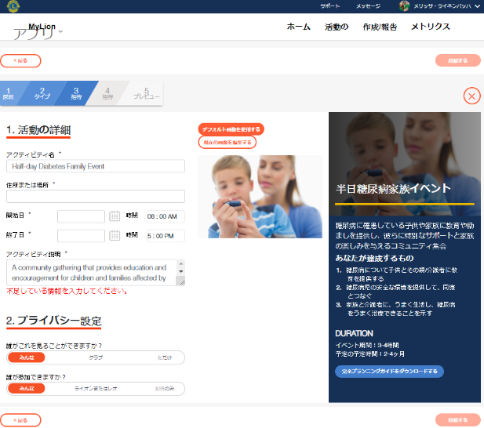
アクティビティの詳細
奉仕のストーリーを語る
アクティビティの詳細セクションで、奉仕アクティビティについての情報を詳しくシェアしましょう。画像をアップロードして、クラブの計画や成果を示してください。
必要なときに
いつでも詳細を確認
タイトルの付いたアクティビティを選択すると、アクティビティの詳細と奉仕事業プランナーが横のパネルに再び表示されます。
プライバシー設定を調整
私たちは皆さんのプライバシーとセキュリティを守ります。MyLionでは、あなたのアクティビティを表示できる人や参加できる人を完全にコントロールできます。

Slide 15
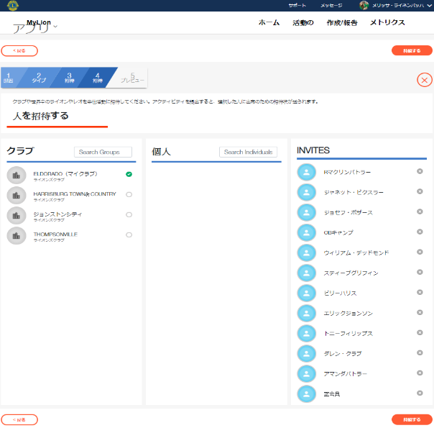
人々を奉仕アクティビティに招待
あらゆるレベルで
検索・招待
あなたの奉仕アクティビティに他の人を招待して、奉仕アクティビティを成功させましょう！クラブの欄から選択して、地区のクラブ全体を招待することも、個人を検索することもできます。
招待者を
数クリックで管理
アクティビティを作成する際、右側の欄で招待者を追加や削除できます。

Slide 16
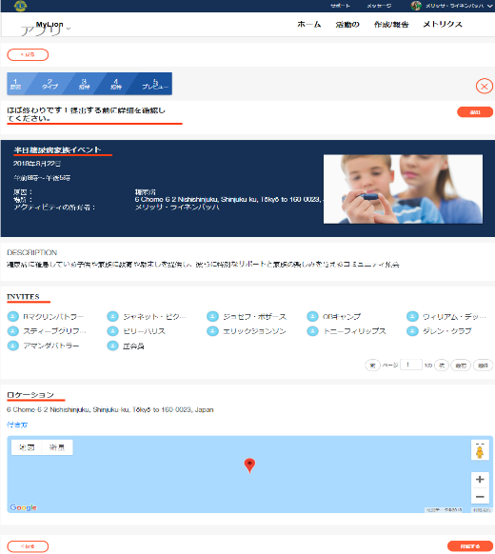
プレビュー
素晴らしい計画に
見えますね！
すっきりとしたデザインで表示される事業計画が、近日中に生まれる奉仕のストーリーを伝えています。誰が、何を、いつ、どこで、なぜ行うのか、といった内容が、一つのページに分かりやすくまとまっているのです。
アクティビティは計画済み（そして報告まであと少し！）
計画に問題がなければ「公開」をクリックして、招待者やその他のライオンズとレオに、近日開催の奉仕をシェアしましょう。おめでとうございます。ここまでの操作で、今後のアクティビティ報告に必要な作業もほとんど終わっているのです！
内容の追加や編集
招待リスト（やその他追加内容）について分からなくてもかまいません。画面を戻れば変更できます。

Slide 17
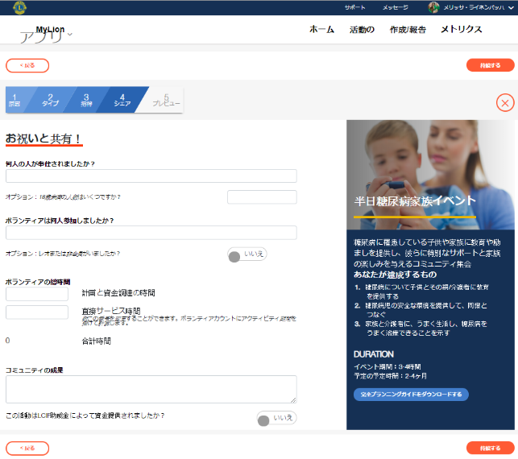
報告（役員用）
インパクトを祝おう
奉仕の報告は、地域社会におけるインパクトを祝う方法の一つです。皆さんの奉仕アクティビティが、いかに地域社会に貢献したかを、測定できる方法でシェアしましょう。
数字の背後にある
ストーリーをシェア
「地域における成果」の欄では、生活にインパクトを与えた内容や度合いについて詳しく説明するために役立ちます。皆さんの、思いやりのストーリーを語りましょう。

Slide 18
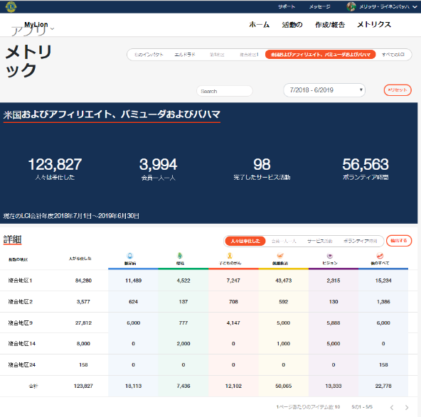
祝う：指標ダッシュボードでインパクトを調べる
あらゆるレベルで
インパクトを調べる
表示するインパクトのデータ範囲は、あなたが設定します。あなた個人の地域に対する貢献を見ることも、思いやりと奉仕によるグローバルな変化を心から喜ぶこともできます。
奉仕の概略
私たちの主な奉仕の指標が簡単に確認できるよう、指標ダッシュボードにわかりやすく表示されています。
報告を
数秒で引き出す
「エクスポート」機能で、データセットをあなたの機器にダウンロードしましょう。
すぐさま
データ専門家に
インタラクティブなダッシュボードは数時間ごとに更新され、世界のどこでどのようにインパクトを与えたかを伝えます。

Slide 19
MyLionアプリ
Notes:
対象：全て

Slide 20
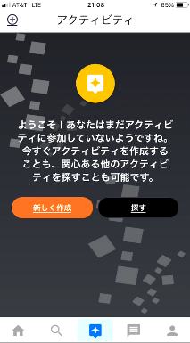
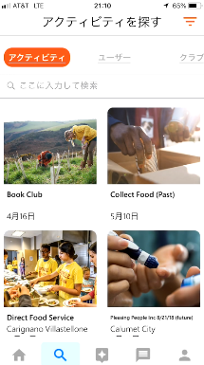
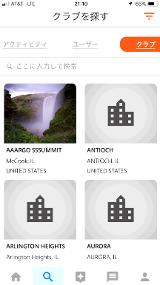
MyLionアプリで奉仕アクティビティを企画・参加
奉仕を
作成・支援する
MyLionは、奉仕アクティビティのアイデアを実現させたり、あなたの支援を求めているアクティビティにあなたをつなげるために役立ちます。
刺激を受ける、
参加する
アクティビティを探すには、検索フィルターが役立ちます。刺激を受け、旅行の際にはアクティビティに参加したり、地域で行われているアクティビティを見てみたりしましょう。
世界とつながる
他のクラブや、特定のMyLionユーザーに興味がありますか？ 検索してフォローし、情報を受け取りましょう。

Slide 21
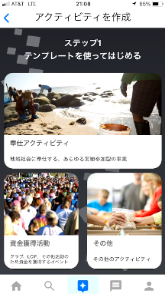
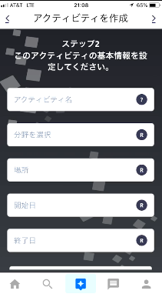
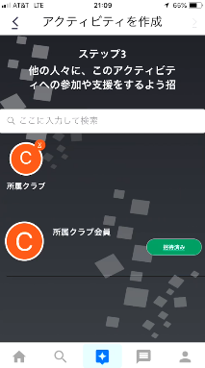
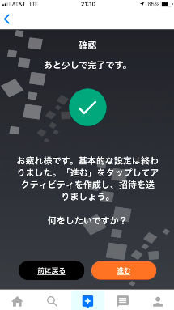
外出先でアクティビティを作成
シンプルな
テンプレートを利用
MyLionでどんなアクティビティを企画したいか考え、シンプルなテンプレートを選びましょう。
詳細を把握
MyLionの入力項目は、あなたのやる気が出る分野について、必要な詳細を追加して事業のタイムラインに表示するために役立ちます。
みんなを巻き込む
数タップで他の人を招待でき、奉仕を成功させることができます。
さあ奉仕を始めよう
計画に問題がなければ「公開」をクリックして、招待者やその他のライオンズとレオに、近日開催の奉仕をシェアしましょう。

Slide 22
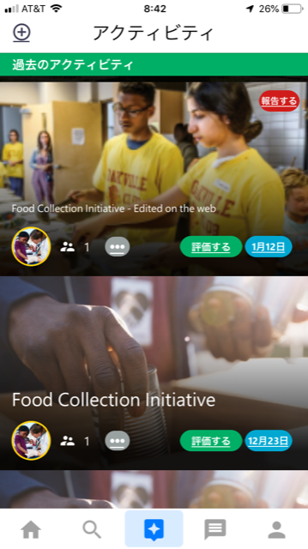
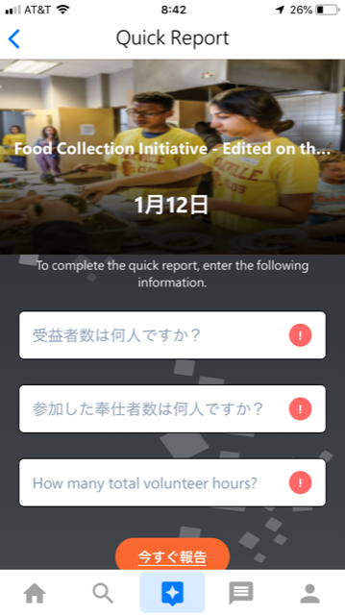
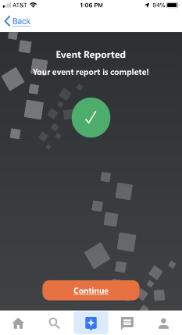
奉仕を報告して祝おう（役員のみ）
奉仕を手早く報告しましょう
いくつかの基本情報を入力して奉仕の完了を手早く簡単に報告しましょう

Slide 23


次の奉仕アクティビティと奉仕パートナーを探す
地域や世界各地のライオンズから刺激を受ける
他のライオンズやクラブを検索して、近くの奉仕アクティビティを探したり、世界のアクティビティから刺激を受けたりしましょう。

Slide 24
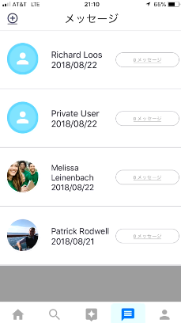
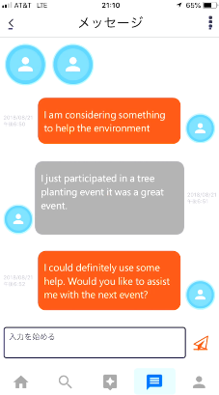
リアルタイムでコミュニケーション
チャット機能を実装
世界中のライオンズ、そして地域の仲間ともコミュニケーションしましょう。

Slide 25
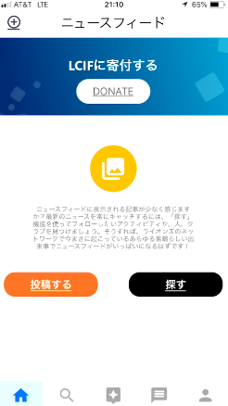
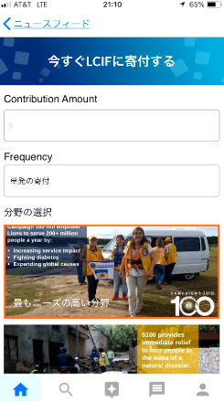
LCIFに寄付
素早く安全に寄付手続き
どれくらい寄付したいか、頻度、支払い方法など、いくつかの情報を入力して、寄付しましょう！ あなたの寄付が世界を変えます。

Slide 26
次のステップは？
Notes:
Now we’ll take a look at the MyLion app.

Slide 27
次の
ステップ
MyLionは場所を問わずに利用できます。ですから、今すぐ登録してログインしましょう！
  お使いのブラウザからhttps://app.mylion.org
  にアクセスしてログインしてください。
  MyLionアプリをお手持ちのモバイル機器にダウンロードしましょう。
      iPhoneユーザー：App Storeにアクセス
      Androidユーザー：Google Play Storeにアクセス
MyLionの登録、ログイン、利用についてサポートが必要な場合は、 mylionsupport@lionsclubs.org
までご連絡ください。
27

Slide 28

ありがとうございました！
© 2018 Lions Clubs International

